Slide 1
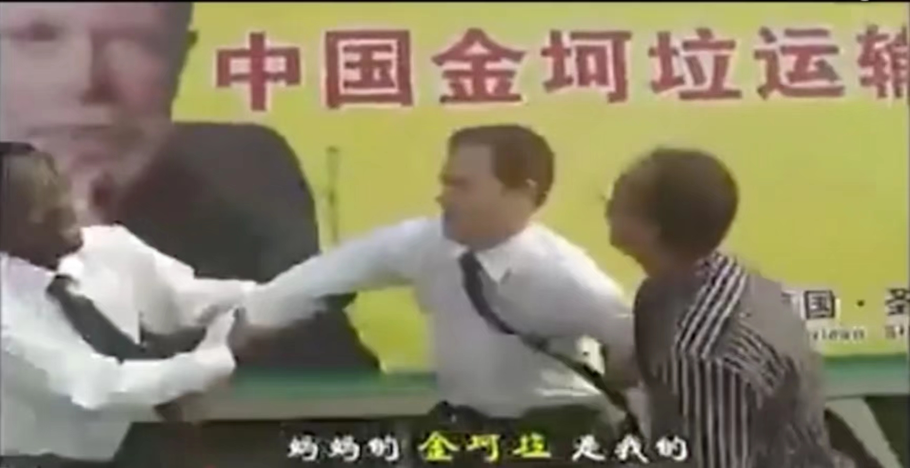
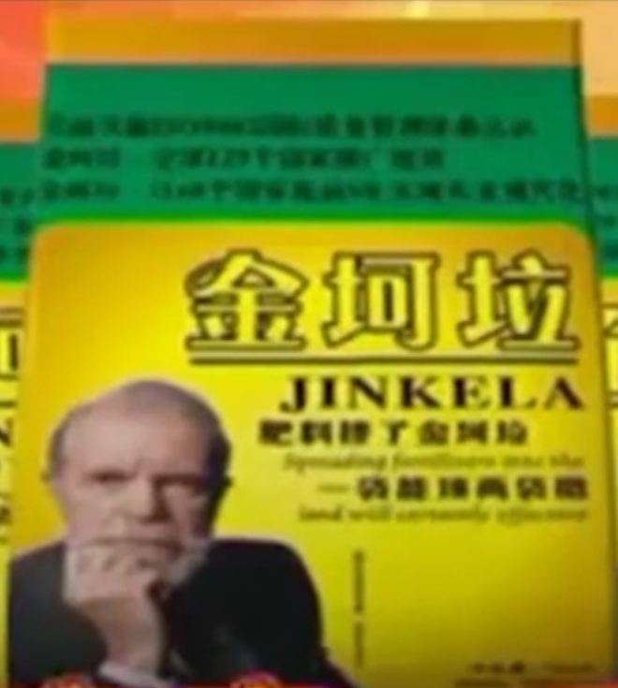
汇报人：张舒畅
金坷垃

Slide 2








目录
CONTENTS
01
02
媒体首秀
受众分析
03
04
广告创新
广告影响

Slide 3
金坷垃
媒体首秀

Slide 4

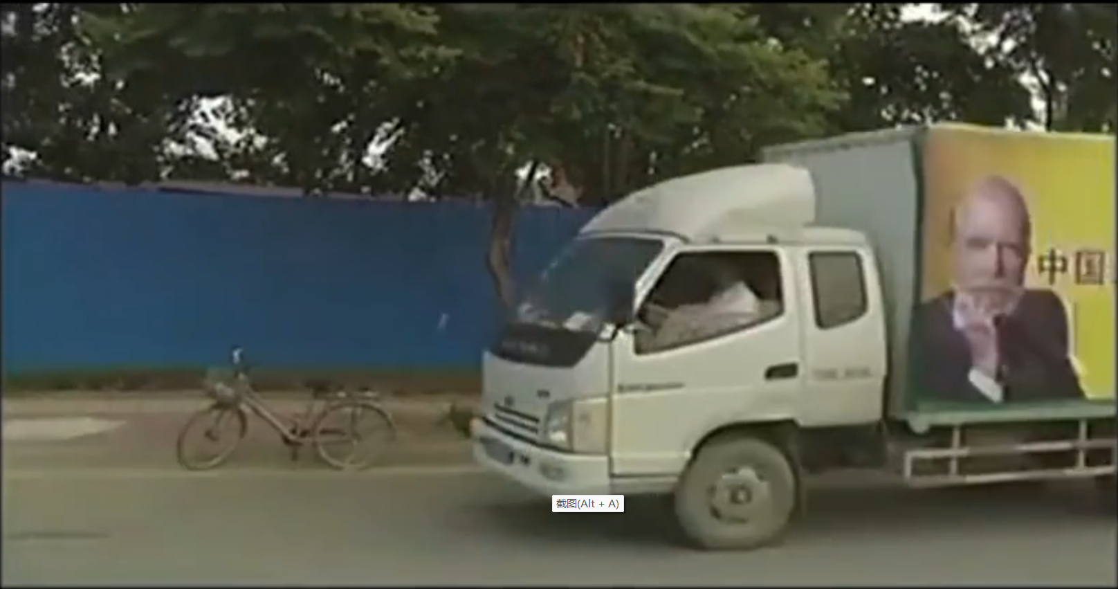
媒体首秀
2007年，地方电视台开始以极高频率播放金坷垃广告，每次三四个小时
（电视剧都不敢那么播……）

Slide 5
金坷垃
受众分析

Slide 6
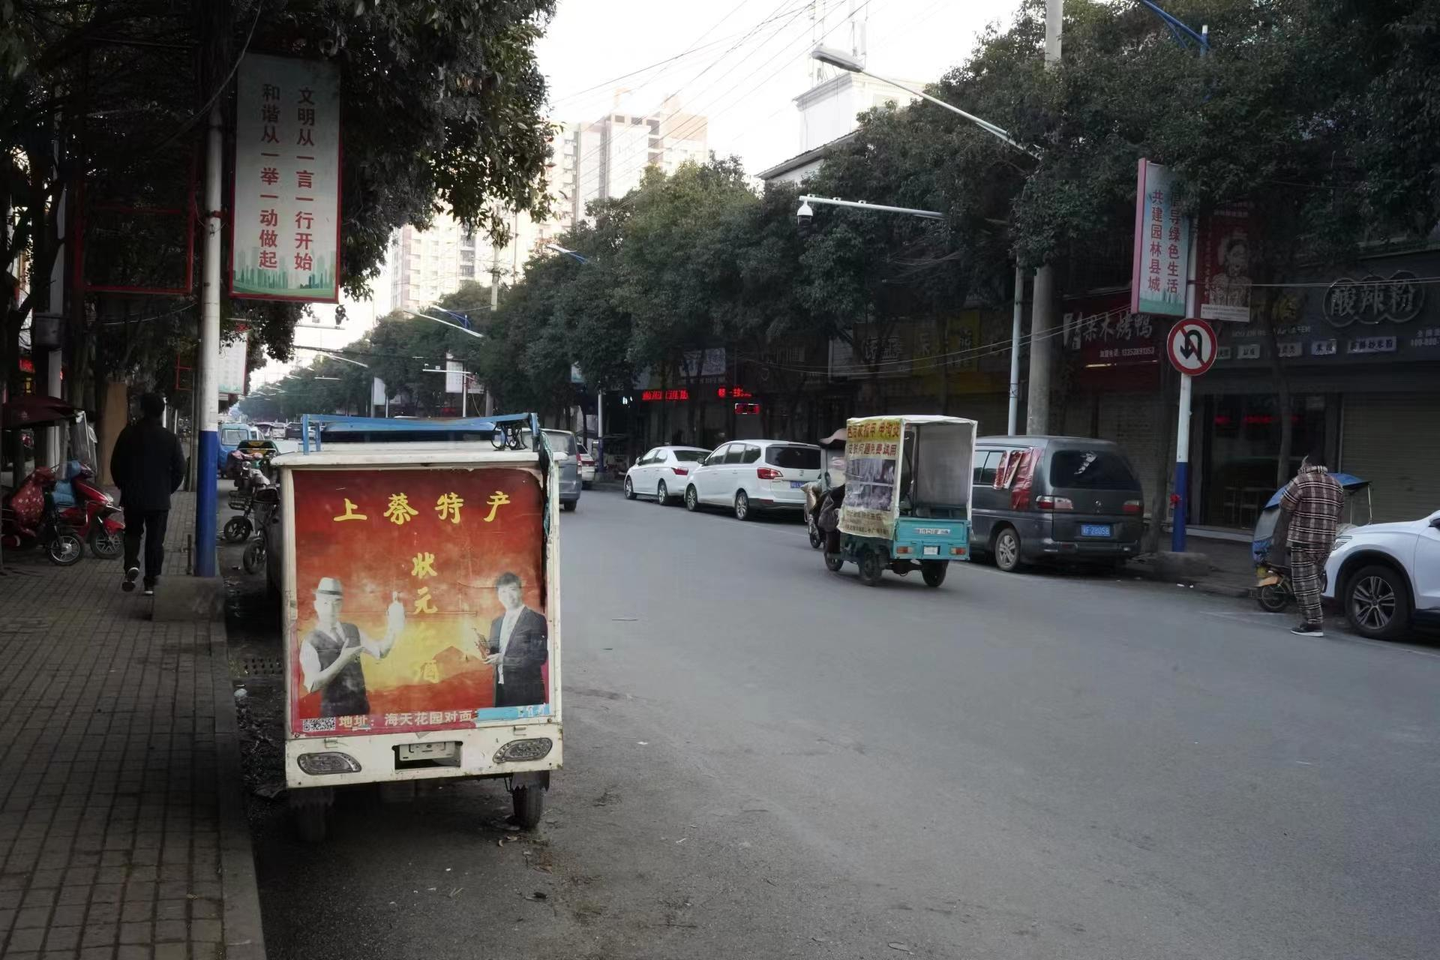
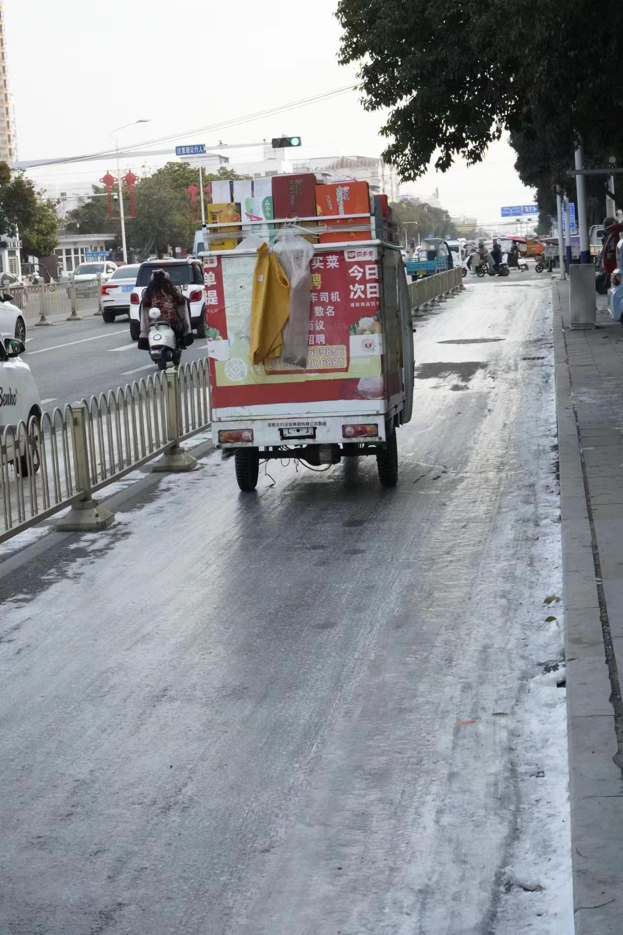
先看几张照片

Slide 7
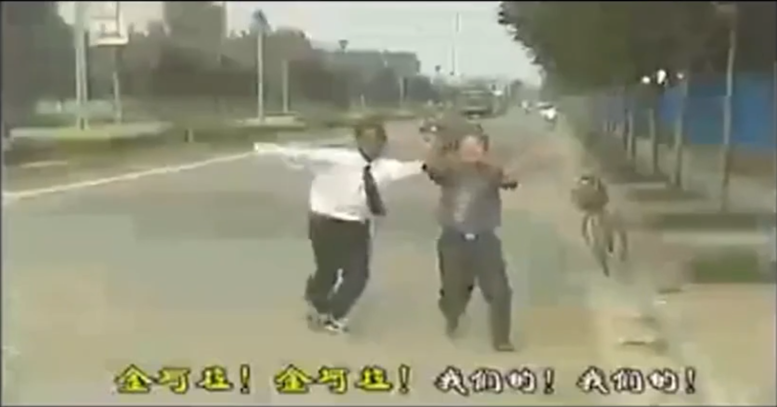

Slide 8
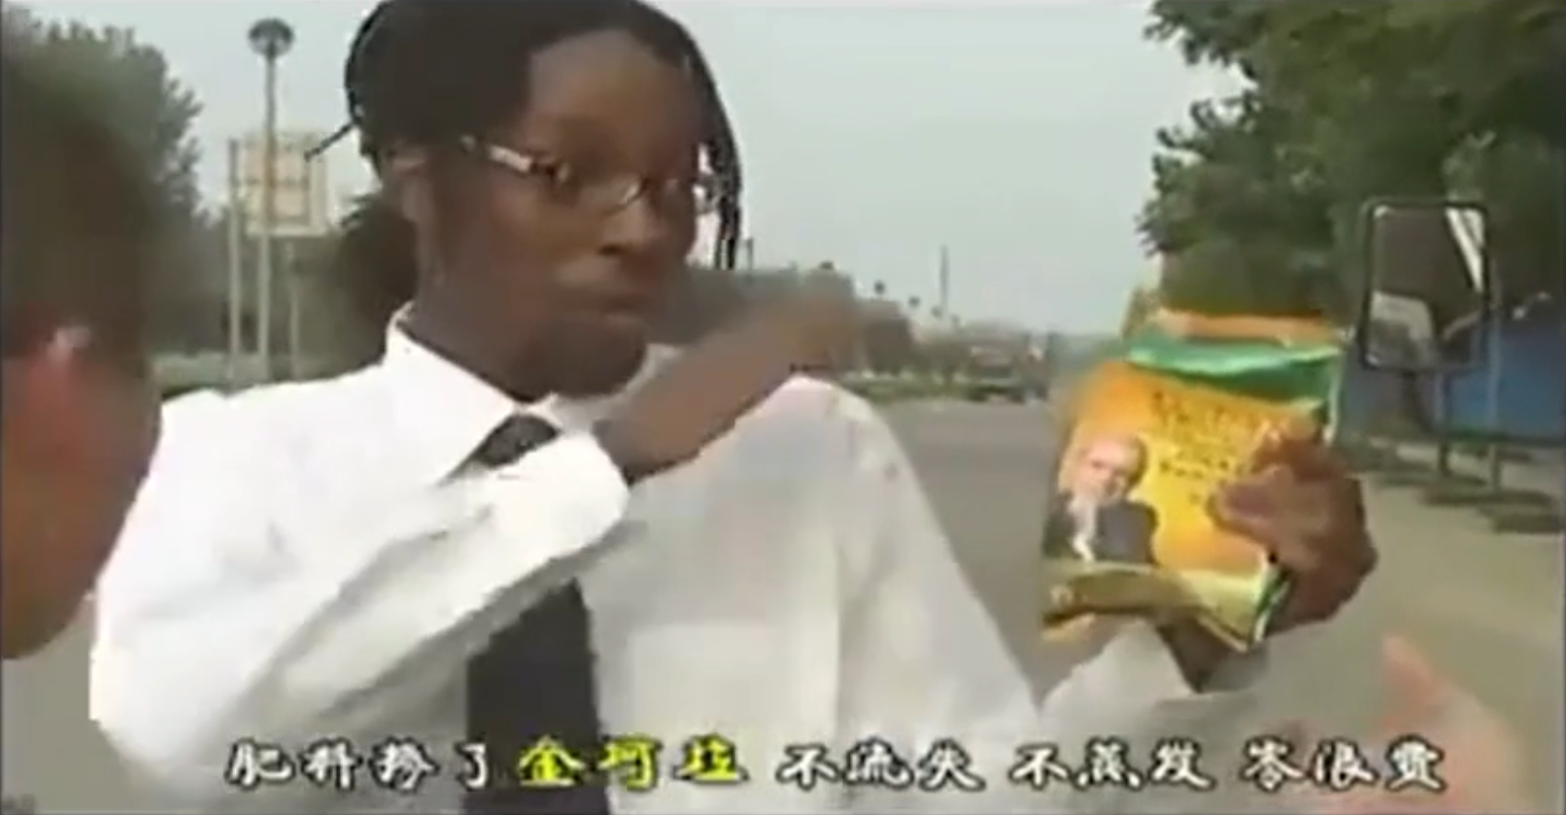
熟悉吗？道路两旁的景物……
而他们的取景地都在河南省，卖化肥不去农业大省卖去哪卖，受众是精准把握了
坷垃其实是方言词汇
PPT模板 http://www.1ppt.com/moban/

Slide 9
金坷垃
广告创意

Slide 10
金坷垃
广告影响

Slide 11
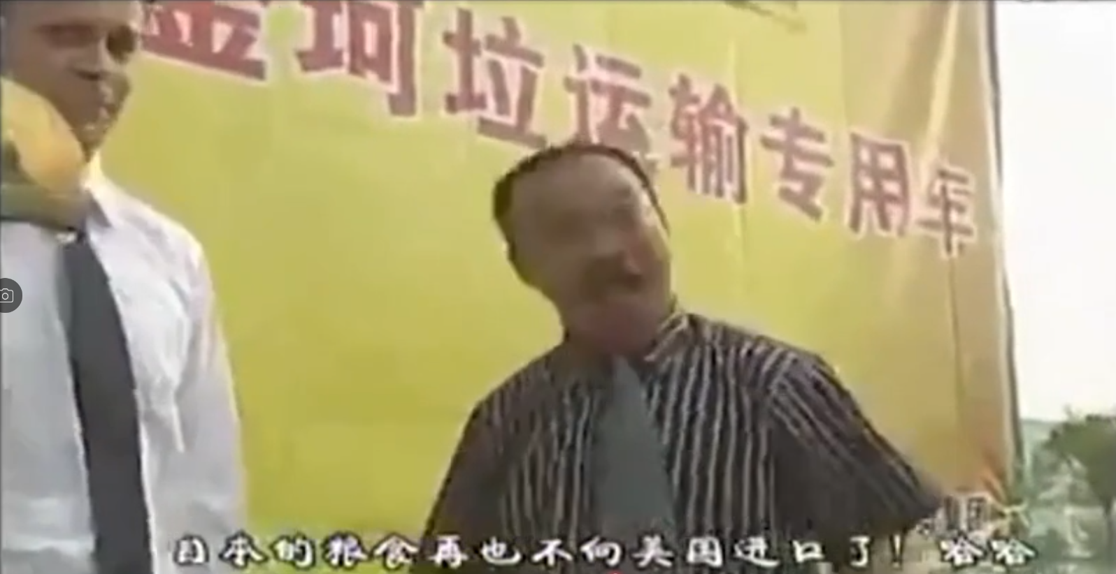
魔性
冲突
恶搞美日

Slide 12

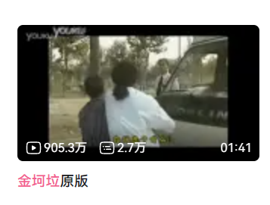
鬼畜文化的先锋军

Slide 13
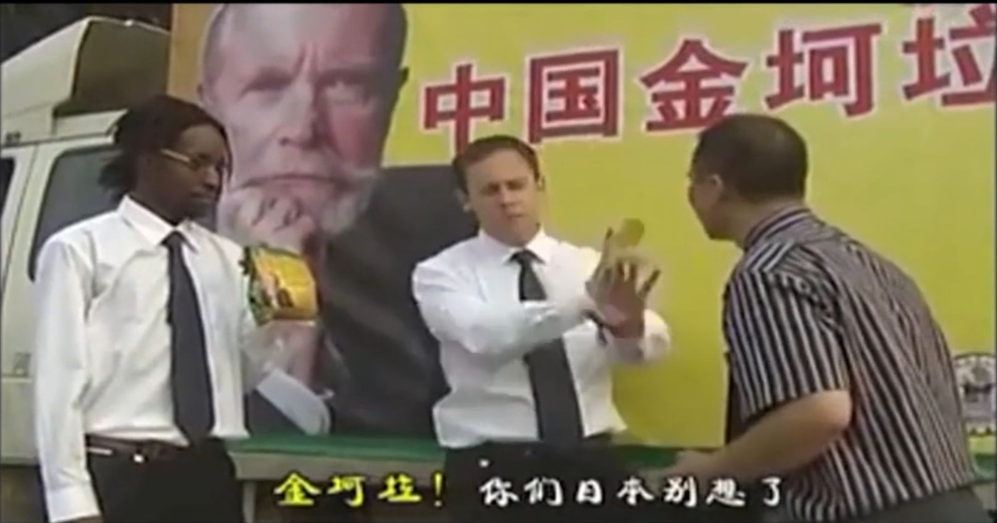
总结

